Slide 1
系统框架
开发模式与技术选型

Slide 2
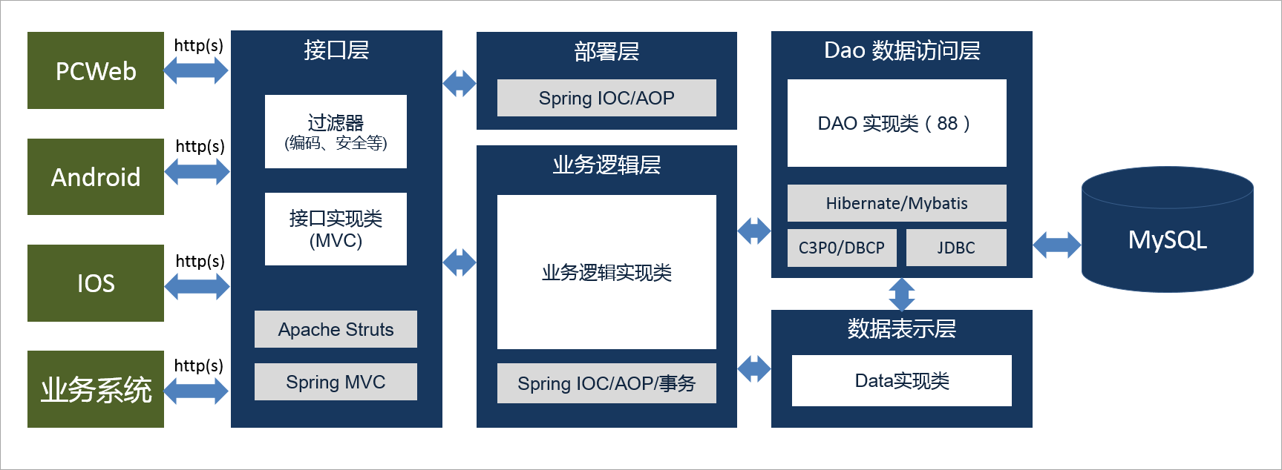
单体应用架构

Slide 3
单体应用的特点
作为一个整体设计、开发、部署；
一个不稳定的服务会导致整个应用不可用；
技术框架确定后引入新技术麻烦；
升级某个服务需要整体升级；

Slide 4
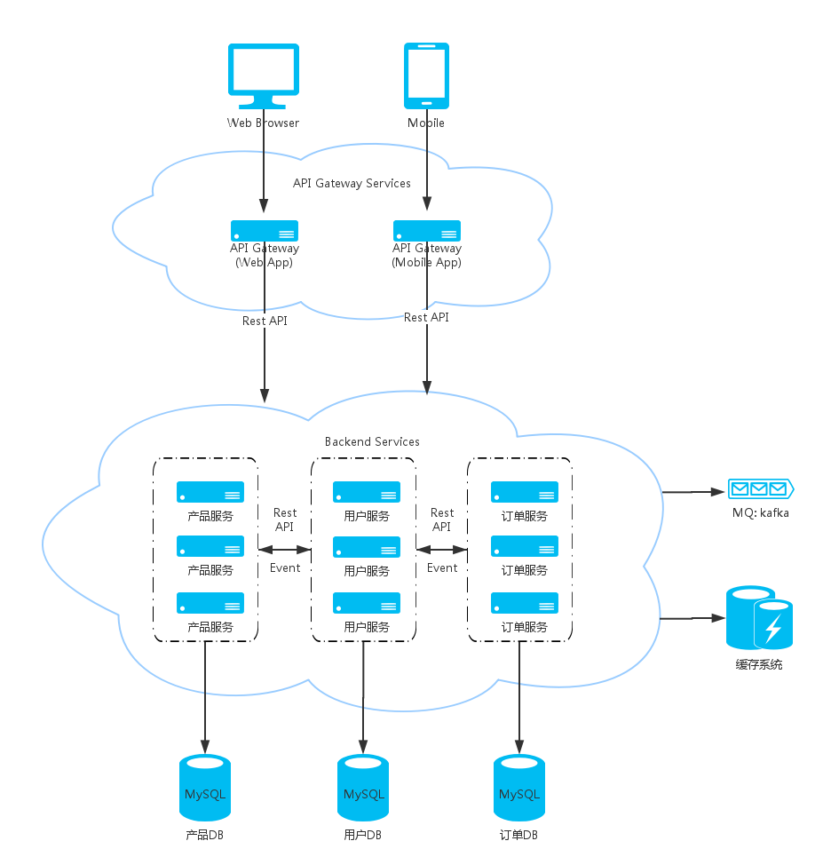
微服务架构

Slide 5
微服务架构特点
服务组件化，服务即产品；
服务可以独立部署、独立测试；
持续交付；
服务之间通过接口调用；

Slide 6
Spring boot 是什么？
Spring Boot是由Pivotal团队提供的全新框架，其设计目的是用来简化新Spring应用的初始搭建以及开发过程。 该框架使用了特定的方式来进行配置，从而使开发人员不再需要定义样板化的配置。

Slide 7
Spring cloud 是什么？
Spring Cloud是一个基于Spring Boot实现的云应用开发工具，它为基于JVM的云应用开发中的配置管理、服务发现、断路器、智能路由、微代理、控制总线、全局锁、决策竞选、分布式会话和集群状态管理等操作提供了一种简单的开发方式。

Slide 8
持久化方案
 | hibernate | mybatis
难易度 | 门槛高，需要具备良好的面向对象开发思想 | 易上手，对面向对象要求不严格
开发工作量 | 普通的增删查改几乎零SQL，与JPA结合使用比mybatis更容易维护、工作量小 | 所有的SQL都要自己写，维护成本高
数据库移植性 | 移植性比较好 | 对数据库依赖强，扩展和移植性差
缓存机制 | 优 | 一般

Slide 9
安全框架
 | Spring security | Apache shiro
学习难度 | 复杂 | 简单
权限控制粒度 | 方法级，含简单数据权限 | 方法级
标签库 | 支持 | 支持
oAuth2 | 支持 | 支持
SSO | 支持 | 支持
与spring boot整合 | Spring自家的技术，方便集成 | 需要开发相关集成配置

Slide 10
缓存框架
Ehcache JVM中缓存，轻巧、高效；分布式应用性能低,适合单体应用；
Redis 效率不如ehcache高，为分布式应用而生；
使用spring-session + redis 可做会话共享；

Slide 11
模版语言
Freemarker 功能强大、丰富的标签
Velocity 老牌模版语言
Thymelife 方便前后端分离开发，spring-boot官方默认，性能低
Beetl 轻巧、高性能

Slide 12
辅助类组件
文件服务
邮件服务
短信接口
支付接口
消息组件
系统监控

Slide 13
UI组件

Slide 14
基础功能
系统参数设置；
基础权限维护；
网站模版管理；

Slide 15
END

